Slide 1

O SINHA – Sistema de Indicadores Hospitalares Anahp
AGOSTO/2019

Slide 2

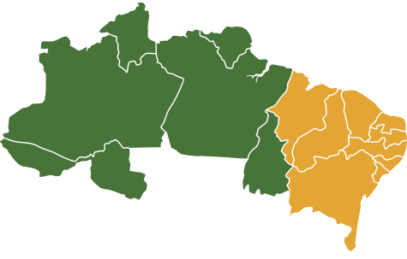
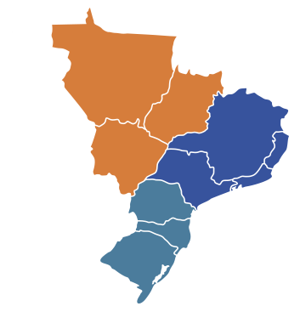
A ANAHP
Norte - 3
A Associação Nacional de Hospitais Privados - Anahp é uma entidade representativa dos principais hospitais privados de excelência do país. Criada em 11 de maio de 2001, surgiu para defender os interesses e necessidades do setor e expandir as melhorias alcançadas pelas instituições privadas para além das fronteiras da Saúde Suplementar, favorecendo a todos os brasileiros.
Nordeste - 20
Número de membros
Centro-Oeste- 10
Sudeste - 61
Sul - 27

Slide 3

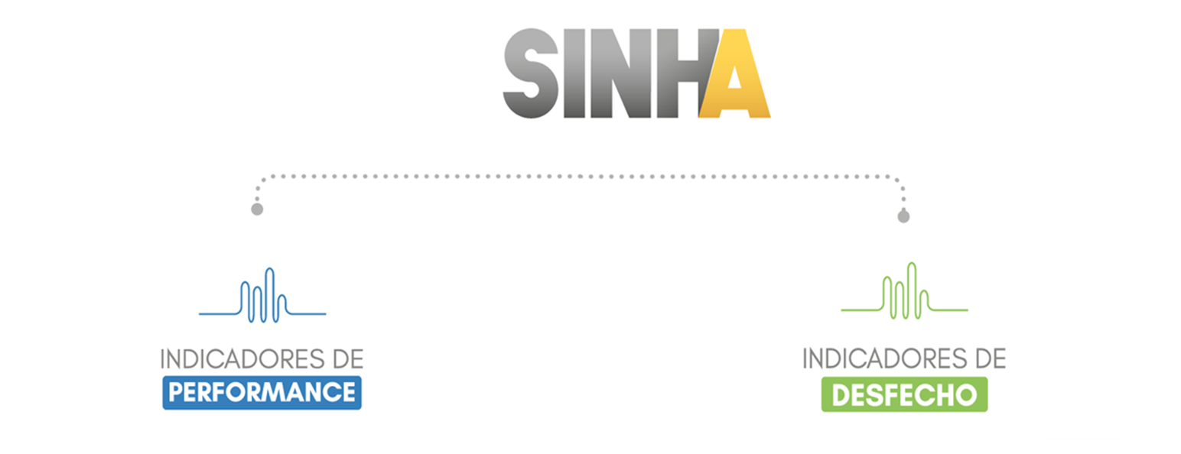
SINHA | SISTEMA DE INDICADORES HOSPITALARES ANAHP
O SINHA - Sistema de Indicadores Hospitalares Anahp - é uma plataforma de inclusão mensal de variáveis que se encarrega de transformar informações em indicadores. Criado em 2003, o SINHA tem o objetivo de produzir dados que auxiliem os gestores no planejamento estratégico e na tomada de decisão da entidade.
Indicadores de resultado, ligados direta ou indiretamente à assistência.

Slide 4
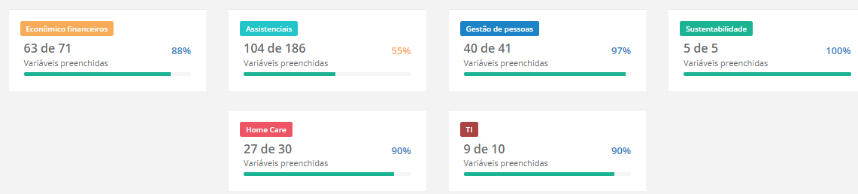
SINHA | DINÂMICA
Existem 343 variáveis, que formam cerca de 250 indicadores nos âmbitos: Financeiro, Assistenciais, Gestão de Pessoas, Sustentabilidade, Home-Care e Tecnologia da Informação.

Slide 5


SINHA | DINÂMICA
Plataforma desenvolvida especificamente para atender as demandas dos usuários;
Fichas técnicas dos indicadores com as especificação dos critérios objetivos.
Validação automática das variáveis imputadas;
Dashboard moderno e de fácil entendimento;
Automação de processos e integração dos dados;
Suporte aos usuários (dúvidas);
Análise dos dados imputados por meio de inteligência artificial e solicitação de correções.

Slide 6

Obrigado!
Marco Aurélio Ferreira
Diretor Executivo

